Slide 1
Escuela Normal de Educación Preescolar
Observación y análisis de la practica educativa
Profesora: Rosa Elvia Gonzales García
Tema: Características de la observación en entornos educativos.
Jaqueline Magallán Rodríguez
Profesor: Graciano Montoya Hoyos
Enero 2015

Slide 2
¿Qué es observación?
Tipos de Observación Educativa
Características de la Observación

Slide 3
¿Qué es observación?.
La observación es uno de los dos medios de evaluación posibles. Todos los instrumentos de recogida de datos con finalidad de evaluar o de investigar, tales como los cuestionarios, los tests, las escalas de observación, las listas de comprobación, las entrevistas, etc., se pueden agrupar en dos grandes apartados:

Slide 4
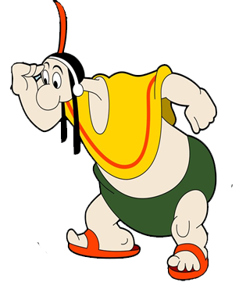
- Observación: el agente evaluador ve y oye la conducta manifestada de un o unos sujetos evaluado/s que actúa/n solo o interacciona/n con otros.
- Serie de preguntas, más o menos problemáticas, que hace oralmente o presenta escritas el agente evaluador al sujeto o sujetos evaluados, a la que éste o éstos han de responder. Tenemos entrevistas, cuestionarios, encuestas, tests.

Slide 5
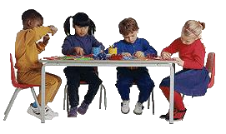
Observación Casual: La cual consiste en una observación incidental, al azar, que se puede realizar en cualquier momento de la jornada diaria, cuando un hecho llama la atención al observador, por ejemplo, cuando un niño realiza una actividad completamente diferente a la de sus compañeros a pesar de las instrucciones dadas, lo cual sugiere una observación de tipo incidental.

Slide 6
Observación Focalizada: Consiste en la observación de un niño o niña en relación a un aspecto determinado. Se llama focalizada porque existe un foco de interés, por ejemplo, observar el desarrollo de la motricidad fina de un niño mediante actividades de rasgado de papel y pintar.

Slide 7
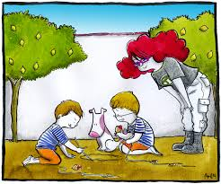
Observación Participativa: Genera interacción del docente para comprender y apreciar aquellos aspectos difíciles de observar en forma natural, por ejemplo, cuando la docente participa directamente en las actividades de los niños como los juegos, con el fin de percibir las capacidades individuales de los niños.
Observación No Participativa: Es aquella en la cual se recoge la información desde afuera, sin intervenir para nada en el grupo social, hecho o fenómeno investigado. En muchas ocasiones las observaciones son de este tipo, ya que las mismas se realizan mediante instrumentos previamente establecidos que no ameritan la participación directa del observador.

Slide 8
Observación Directa: Es cuando el observador se pone en contacto personalmente con el hecho o fenómeno que trata de investigar.
Observación Indirecta: Es cuando el observador entra en conocimiento del hecho o fenómeno observando a través de las observaciones realizadas anteriormente por otra persona, por ejemplo, cuando nos valemos de libros, revistas, informes, grabaciones, fotografías, etc., relacionadas con lo que estamos investigando, los cuales han sido conseguidos o elaborados por personas que observaron antes lo mismo que nosotros.

